Slide 1
Presentación de fonética
23.1
Palabras con
-able
-ible

Slide 2
Día 1
Notes:
Diga: ¡Hola, lectores! Hoy vamos a leer y escribir palabras y leer oraciones con los sufijos -able/-ible. ¿Listos?
Avance a la siguiente diapositiva.

Slide 3

1. Leer palabras
Notes:
Avance a la diapositiva 4.

Slide 4



¡Recuerda!
lavable
-able
-ible
sensible
Notes:
Diga: Hoy vamos a repasar las palabras con los sufijos -able/-ible. Recuerden que un sufijo es una parte pequeña que va al final de una palabra para darle un nuevo significado.
Modele: Escuchen con atención: lavable. Escucho el sufijo -able al final de la palabra. Repita con los estudiantes con la palabra sensible.
Diga: Ahora vamos a leer varias palabras con los sufijos -able/-ible.
Avance a la diapositiva 5.

Slide 5
notable
Notes:
Lea la palabra en voz alta junto con los estudiantes.
Diga: notable.
Repita si es necesario.
Avance a la siguiente diapositiva.

Slide 6
comible
Notes:
Lea la palabra en voz alta junto con los estudiantes.
Diga: comible.
Repita si es necesario.
Avance a la siguiente diapositiva.

Slide 7
amable
Notes:
Lea la palabra en voz alta junto con los estudiantes.
Diga: amable.
Repita si es necesario.
Avance a la siguiente diapositiva.

Slide 8
bebible
Notes:
Lea la palabra en voz alta junto con los estudiantes.
Diga: bebible.
Repita si es necesario.
Avance a la siguiente diapositiva.

Slide 9
saludable
Notes:
Lea la palabra en voz alta junto con los estudiantes.
Diga: saludable.
Repita si es necesario.
Avance a la siguiente diapositiva.

Slide 10
posible
Notes:
Lea la palabra en voz alta junto con los estudiantes.
Diga: posible.
Repita si es necesario.
Avance a la siguiente diapositiva.

Slide 11
amigable
Notes:
Lea la palabra en voz alta junto con los estudiantes.
Diga: amigable.
Repita si es necesario.
Avance a la siguiente diapositiva.

Slide 12
movible
Notes:
Lea la palabra en voz alta junto con los estudiantes.
Diga: movible.
Repita si es necesario.
Avance a la siguiente diapositiva.

Slide 13

2. ¡Aprendamos juntos!
Notes:
Comience en la diapositiva número 14.

Slide 14
-able
Los sufijos se escriben unidos a la palabra, sin espacio y sin guion → amable
Notes:
Diga: Hoy vamos a aprender la regla de ortografía de las palabras con los sufijos -able/-ible. (Haga clic)
Señale la regla y lea en voz alta. (Haga clic)
Diga: Recordemos que un sufijo es una parte pequeña que va al final de una palabra para darle un nuevo significado. Según la regla, los sufijos se escriben unidos a la palabra, sin espacio y sin guion. (Haga clic)
Señale y lea en voz alta la palabra amable.
Diga: Al agregar el sufijo -able al final de ama, se forma la palabra amable. La escribimos como una sola palabra.
Repita con la palabra comible.
Avance a la siguiente diapositiva.

Slide 15
-ible
Los sufijos se escriben unidos a la palabra, sin espacio y sin guion → comible
Notes:
Señale y lea en voz alta la palabra comible.
Diga: Al agregar el sufijo -ible al final de come, se forma la palabra comible. La escribimos como una sola palabra.
Avance a la siguiente diapositiva.

Slide 16
-able
Los sufijos se escriben unidos a la palabra, sin espacio y sin guion
ama
+
able
amable
Notes:
Diga: Ahora vamos a practicar. Recuerden las reglas que aprendimos. Repase las reglas si es necesario. (Haga clic)
① Muestre: atrapado.
Diga: De acuerdo con la regla, los sufijos se escriben unidos a la palabra, sin espacio y sin guion. (Haga clic)
Diga: Leamos juntos: ama - able, amable. ¿Qué sufijo se agrega a ama para formar amable? (Pausa) ¡Muy bien, el sufijo -able!
Repita si es necesario.
Avance a la siguiente diapositiva.

Slide 17
-ible
Los sufijos se escriben unidos a la palabra, sin espacio y sin guion
come
+
ible
comible
Notes:
② Muestre: comible.
Diga: De acuerdo con la regla, los sufijos se escriben unidos a la palabra, sin espacio y sin guion. (Haga clic)
Diga: Leamos juntos: come - ible, comible. ¿Qué sufijo se agrega a come para formar comible? (Pausa) ¡Muy bien, el sufijo -ible!
Repita si es necesario.
Avance a la siguiente diapositiva.

Slide 18

3. Ortografía
Notes:
Asegúrese de que todos los estudiantes tengan una pizarra donde practicar.
Avance a la siguiente diapositiva.

Slide 19

equiparable
Notes:
Diga: Ahora voy a decir una palabra con los sufijos -able/-ible y luego una oración con esa palabra. Todos van a repetir la palabra y escribirla en su pizarra. Recuerden usar lo que aprendimos sobre las palabras con los sufijos -able/-ible.
Diga: La palabra es equiparable. El tamaño de mi cuaderno es equiparable al tamaño de mi tortuga, Tita. Repitan conmigo: equiparable.
Diga: ¿Cuántas sílabas tiene la palabra? (5) e - qui - pa - ra - ble. La primera sílaba, e, ¿cuántos sonidos tiene? (1) /e/. La segunda sílaba, qui, ¿cuántos sonidos tiene? (2) /k/, /i/. La tercera sílaba, pa, ¿cuántos sonidos tiene? (2) /p/, /a/. La cuarta sílaba, ra, ¿cuántos sonidos tiene? (2) /r/, /a/. La quinta sílaba, ble, ¿cuántos sonidos tiene? (3) /b/, /l/, /e/. Equiparable, /e/, /k/, /i/, /p/, /a/, /r/, /a/, /b/, /l/, /e/.
Pida a los estudiantes que muestren su pizarra después de escribir la palabra para verificar su respuesta.
Repita si es necesario.
Avance a la siguiente diapositiva.

Slide 20
accesible
Notes:
Diga: La palabra es accesible. El estante de los libros es accesible para todos los niños. Repitan conmigo: accesible.
Diga: ¿Cuántas sílabas tiene la palabra? (4) ac - ce - si - ble. La primera sílaba, ac, ¿cuántos sonidos tiene? (2) /a/, /k/. La segunda sílaba, ce, ¿cuántos sonidos tiene? (2) /s/, /e/. La tercera sílaba, si, ¿cuántos sonidos tiene? (2) /s/, /i/. La cuarta sílaba, ble, ¿cuántos sonidos tiene? (3) /b/, /l/, /e/. Accesible, /a/, /k/, /s/, /e/, /s/, /i/, /b/, /l/, /e/.
Pida a los estudiantes que muestren su pizarra después de escribir la palabra para verificar su respuesta.
Repita si es necesario.
Avance a la siguiente diapositiva.

Slide 21
imperdible
Notes:
Diga: La palabra es imperdible. El estreno de la obra de la escuela es un evento imperdible. Repitan conmigo: imperdible.
Diga: ¿Cuántas sílabas tiene la palabra? (4) im - per - di - ble. La primera sílaba, im, ¿cuántos sonidos tiene? (2) /i/, /m/. La segunda sílaba, per, ¿cuántos sonidos tiene? (3) /p/, /e/, /r/. La tercera sílaba, di, ¿cuántos sonidos tiene? (2) /d/, /i/. La cuarta sílaba, ble, ¿cuántos sonidos tiene? (3) /b/, /l/, /e/. Imperdible, /i/, /m/, /p/, /e/, /r/, /d/, /i/, /b/, /l/, /e/.
Pida a los estudiantes que muestren su pizarra después de escribir la palabra para verificar su respuesta.
Repita si es necesario.
Avance a la siguiente diapositiva.

Slide 22

4. Palabras de alta frecuencia
Notes:
Diga: Ahora vamos a leer palabras que vemos todo el tiempo y podemos leer rápidamente. Vamos a leer estas palabras juntos.
Muestre a los estudiantes las diapositivas 23-25 una a la vez y lea cada palabra junto con ellos.
Avance a la siguiente diapositiva.

Slide 23
figura
Notes:
Lea cada palabra junto con los estudiantes.
Diga: figura.
Repita si es necesario.
Avance a la siguiente diapositiva.

Slide 24
jefe
Notes:
Lea cada palabra junto con los estudiantes.
Diga: jefe.
Repita si es necesario.
Avance a la siguiente diapositiva.

Slide 25
fuerza
Notes:
Lea cada palabra junto con los estudiantes.
Diga: fuerza.
Repita si es necesario.
Avance a la siguiente diapositiva.

Slide 26

5. Oraciones
Notes:
Diga: Ahora vamos a leer oraciones. Asegúrate de prestar atención a la puntuación y a la entonación de tu voz. Primero las vamos a leer despacio y luego con más fluidez.
Avance a la siguiente diapositiva.

Slide 27
Los niños ayudaron de inmediato.
Notes:
Diga: Vamos a leer juntos esta oración.
Señale la primera palabra, Los, y lea la oración apuntando a cada palabra. Primero despacio y la segunda vez con fluidez.
Pida a los estudiantes que repitan con usted.
Haga clic para indicar la palabra.
Avance a la siguiente diapositiva.

Slide 28
Trabajando juntos, la tormenta parecía menos temible.
Notes:
Diga: Vamos a leer juntos esta oración.
Señale la primera palabra, Trabajando, y lea la oración apuntando a cada palabra. Primero despacio y la segunda vez con fluidez.
Pida a los estudiantes que repitan con usted.
Haga clic para indicar la palabra.
Avance a la siguiente diapositiva.

Slide 29
6. Dictado
Notes:
Avance a la siguiente diapositiva.

Slide 30
Notes:
Asegúrese de que todos los estudiantes tengan una pizarra donde practicar.
Diga: Ahora vamos a escribir una oración. Primero, quiero que me ayuden a contar cuántas palabras tiene. Escuchen atentamente.
Diga: Los niños ayudaron de inmediato. ¿Cuántas palabras escucharon? Vamos a repetirla juntos mientras contamos cada palabra. Los (1), niños (2), ayudaron (3), de (4), inmediato (5). ¡Tiene cinco palabras!
Pida a los estudiantes que escriban todas las palabras de la oración.
Diga: Puedes dividir cada palabra en sílabas y luego en sonidos para asegurarte de escribir todos los sonidos que escuchas correctamente.
Pida a los estudiantes que muestren su pizarra para verificar su respuesta. Repita si es necesario.
Avance a la siguiente diapositiva.

Slide 31
Los niños ayudaron de inmediato.
Notes:
Pida a los estudiantes que lean la oración en voz alta y comparen su oración con la oración que muestra la diapositiva.
Anime a los estudiantes a autocorregir su escritura.
Avance a la siguiente diapositiva.

Slide 32

¡Felicidades!
El día está completo,
¡excelente trabajo!

Slide 33
Día 2
Notes:
Diga: ¡Hola, lectores! Hoy vamos a leer y escribir palabras y leer oraciones con los sufijos -able/-ible. ¿Listos?
Avance a la siguiente diapositiva.

Slide 34
1. Leer palabras multisilábicas
Notes:
Avance a la siguiente diapositiva.

Slide 35
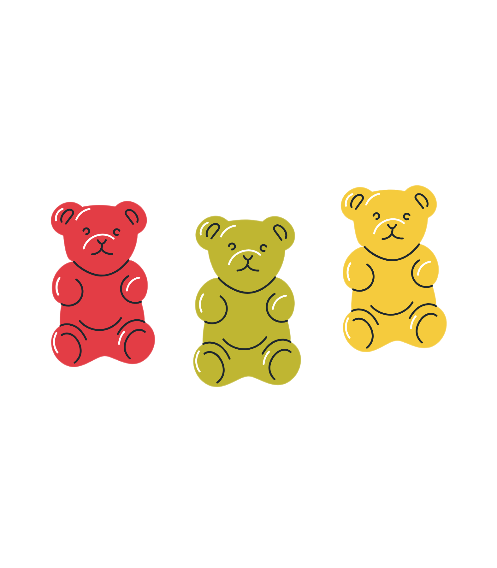


¡Recuerda!
masticable
-able
-ible
divisible
Notes:
Diga: Hoy vamos a repasar las palabras con los sufijos -able/-ible. Recuerden que un sufijo es una parte pequeña que va al final de una palabra para darle un nuevo significado.
Modele: Escuchen con atención: masticable. Escucho el sufijo -able al final de la palabra. Repita con los estudiantes con la palabra divisible.
Diga: Ahora vamos a leer varias palabras con los sufijos -able/-ible.
Avance a la diapositiva 36.

Slide 36
recargable
Notes:
Lea la palabra en voz alta junto con los estudiantes.
Diga: recargable.
Repita si es necesario.
Avance a la siguiente diapositiva.

Slide 37
comprensible
Notes:
Lea la palabra en voz alta junto con los estudiantes.
Diga: comprensible.
Repita si es necesario.
Avance a la siguiente diapositiva.

Slide 38
responsable
Notes:
Lea la palabra en voz alta junto con los estudiantes.
Diga: responsable.
Repita si es necesario.
Avance a la siguiente diapositiva.

Slide 39
compatible
Notes:
Lea la palabra en voz alta junto con los estudiantes.
Diga: compatible.
Repita si es necesario.
Avance a la siguiente diapositiva.

Slide 40
manejable
Notes:
Lea la palabra en voz alta junto con los estudiantes.
Diga: manejable.
Repita si es necesario.
Avance a la siguiente diapositiva.

Slide 41
consumible
Notes:
Lea la palabra en voz alta junto con los estudiantes.
Diga: consumible.
Repita si es necesario.
Avance a la siguiente diapositiva.

Slide 42
inimaginable
Notes:
Lea la palabra en voz alta junto con los estudiantes.
Diga: inimaginable.
Repita si es necesario.
Avance a la siguiente diapositiva.

Slide 43
imperdible
Notes:
Lea la palabra en voz alta junto con los estudiantes.
Diga: imperdible.
Repita si es necesario.
Avance a la siguiente diapositiva.

Slide 44
2. Ortografía
Notes:
Asegúrese de que todos los estudiantes tengan una pizarra donde practicar.
Avance a la siguiente diapositiva.

Slide 45
disponible
Notes:
Diga: Ahora voy a decir una palabra con los sufijos -able/-ible y luego una oración con esa palabra. Todos van a repetir la palabra y escribirla en su pizarra. Recuerden usar lo que aprendimos sobre las palabras con los sufijos -able/-ible.
Diga: La palabra es disponible. El libro de cuentos ya está disponible en la biblioteca. Repitan conmigo: disponible.
Diga: ¿Cuántas sílabas tiene la palabra? (4) dis - po - ni - ble. La primera sílaba, dis, ¿cuántos sonidos tiene? (3) /d/, /i/, /s/. La segunda sílaba, po, ¿cuántos sonidos tiene? (2) /p/, /o/. La tercera sílaba, ni, ¿cuántos sonidos tiene? (2) /n/, /i/. La cuarta sílaba, ble, ¿cuántos sonidos tiene? (3) /b/, /l/, /e/. Disponible, /d/, /i/, /s/, /p/, /o/, /n/, /i/, /b/, /l/, /e/.
Pida a los estudiantes que muestren su pizarra después de escribir la palabra para verificar su respuesta.
Repita si es necesario.
Avance a la siguiente diapositiva.

Slide 46
admirable
Notes:
Diga: La palabra es admirable. Los bomberos hacen un trabajo admirable ayudando a las personas en peligro. Repitan conmigo: admirable.
Diga: ¿Cuántas sílabas tiene la palabra? (4) ad - mi - ra - ble. La primera sílaba, ad, ¿cuántos sonidos tiene? (2) /a/, /d/. La segunda sílaba, mi, ¿cuántos sonidos tiene? (2) /m/, /i/. La tercera sílaba, ra, ¿cuántos sonidos tiene? (2) /r/, /a/. La cuarta sílaba, ble, ¿cuántos sonidos tiene? (3) /b/, /l/, /e/. Admirable, /a/, /d/, /m/, /i/, /r/, /a/, /b/, /l/, /e/.
Pida a los estudiantes que muestren su pizarra después de escribir la palabra para verificar su respuesta.
Repita si es necesario.
Avance a la siguiente diapositiva.

Slide 47
recuperable
Notes:
Diga: La palabra es recuperable. El tiempo que perdimos hablando todavía es recuperable si trabajamos rápido. Repitan conmigo: recuperable.
Diga: ¿Cuántas sílabas tiene la palabra? (5) re - cu - pe - ra - ble. La primera sílaba, re, ¿cuántos sonidos tiene? (2) /r/, /e/. La segunda sílaba, cu, ¿cuántos sonidos tiene? (2) /k/, /u/. La tercera sílaba, pe, ¿cuántos sonidos tiene? (2) /p/, /e/. La cuarta sílaba, ra, ¿cuántos sonidos tiene? (2) /r/, /a/. La quinta sílaba, ble, ¿cuántos sonidos tiene? (3) /b/, /l/, /e/. Recuperable, /r/, /e/, /k/, /u/, /p/, /e/, /r/, /a/, /b/, /l/, /e/.
Pida a los estudiantes que muestren su pizarra después de escribir la palabra para verificar su respuesta.
Repita si es necesario.
Avance a la siguiente diapositiva.

Slide 48

3. Análisis morfológico
Notes:
Diga: Hoy vamos a aprender más sobre los sufijos. Un sufijo es una parte de una palabra que va al final para darle un nuevo significado.
Avance a la siguiente diapositiva.

Slide 49
lava
+
able
lavable
Notes:
Señale y lea en voz alta el sufijo -able y la palabra lavable.
Modele: El sufijo -able/-ible se agrega al final de los verbos para formar palabras que significan posibilidad o que se puede hacer. Por ejemplo, lavable quiere decir que se puede lavar. La palabra base es lavar. Al agregar el sufijo -able, se forma la palabra lavable.
Avance a la siguiente diapositiva.

Slide 50
ama
+
able
amable
Notes:
Señale y lea en voz alta el sufijo -able y la palabra amable.
Diga: El sufijo -able/-ible también indica cómo es algo o alguien. Por ejemplo, amable se refiere a una persona que trata bien a otros. La palabra base es ama. Al agregar el sufijo -able, se forma la palabra amable.
Diga: Ahora vamos a aprender más palabras con sufijos y a determinar su significado.
Avance a la siguiente diapositiva.

Slide 51
bebe
+
ible
bebible
Notes:
Señale y lea en voz alta el sufijo -ible y la palabra bebible.
Diga: El sufijo -able/-ible indica posibilidad o que se puede hacer. Por ejemplo, bebible significa “que se puede beber”. La palabra base es bebe. Al agregar el sufijo -ible, se forma la palabra bebible.
Avance a la siguiente diapositiva.

Slide 52
salud
+
able
saludable
Notes:
Señale y lea en voz alta el sufijo -able y la palabra saludable.
Diga: El sufijo -able/-ible indica cómo es algo o alguien. Por ejemplo, saludable significa “que posee buena salud”. La palabra base es salud. Al agregar el sufijo -able, se forma la palabra saludable.
Avance a la siguiente diapositiva.

Slide 53
come
+
ible
comible
Notes:
Señale y lea en voz alta el sufijo -ible y la palabra comible.
Diga: El sufijo -able/-ible indica cómo es algo o alguien. Por ejemplo, comible significa “que se puede comer”. La palabra base es come. Al agregar el sufijo -ible, se forma la palabra comible.
Avance a la siguiente diapositiva.

Slide 54
maneja
+
able
manejable
Notes:
Señale y lea en voz alta el sufijo -able y la palabra manejable.
Diga: El sufijo -able/-ible indica posibilidad o que se puede hacer. Por ejemplo, manejable significa “que se puede manejar”. La palabra base es maneja. Al agregar el sufijo -able, se forma la palabra manejable.
Avance a la siguiente diapositiva.

Slide 55

4. Desarrollo de la fluidez
Notes:
Avance a la siguiente diapositiva.

Slide 56
Pablo y Blanca llegan de la escuela un poco preocupados.
Notes:
Señale la oración: Pablo y Blanca llegan de la escuela un poco preocupados.
Modele cómo leer con expresión. Primero lea la oración con un tono monótono y luego con la expresión apropiada.
Muestre a los estudiantes las diapositivas 57-59 una a la vez y lea cada oración en voz alta junto con ellos modelando cómo leer con expresión haciendo énfasis en los signos de puntuación.
Avance a la siguiente diapositiva.

Slide 57
—Si nos organizamos, todo será más manejable —dijo con voz tranquila.
Notes:
Lea la oración junto con los estudiantes.
Escuche la lectura oral de las palabras por parte de los estudiantes y, si es necesario, pídales que lean más despacio.
Avance a la siguiente diapositiva.

Slide 58
Esa noche, la lluvia fue fuerte, pero la casa estaba estable y protegida.
Notes:
Lea la oración junto con los estudiantes.
Escuche la lectura oral de las palabras por parte de los estudiantes y, si es necesario, pídales que lean más despacio.
Avance a la siguiente diapositiva.

Slide 59
Aprendieron un montón sobre este continente.
Notes:
Lea la oración junto con los estudiantes.
Escuche la lectura oral de las palabras por parte de los estudiantes y, si es necesario, pídales que lean más despacio.
Avance a la siguiente diapositiva.

Slide 60
¡Felicidades!
El día está completo,
¡excelente trabajo!

